Slide 1


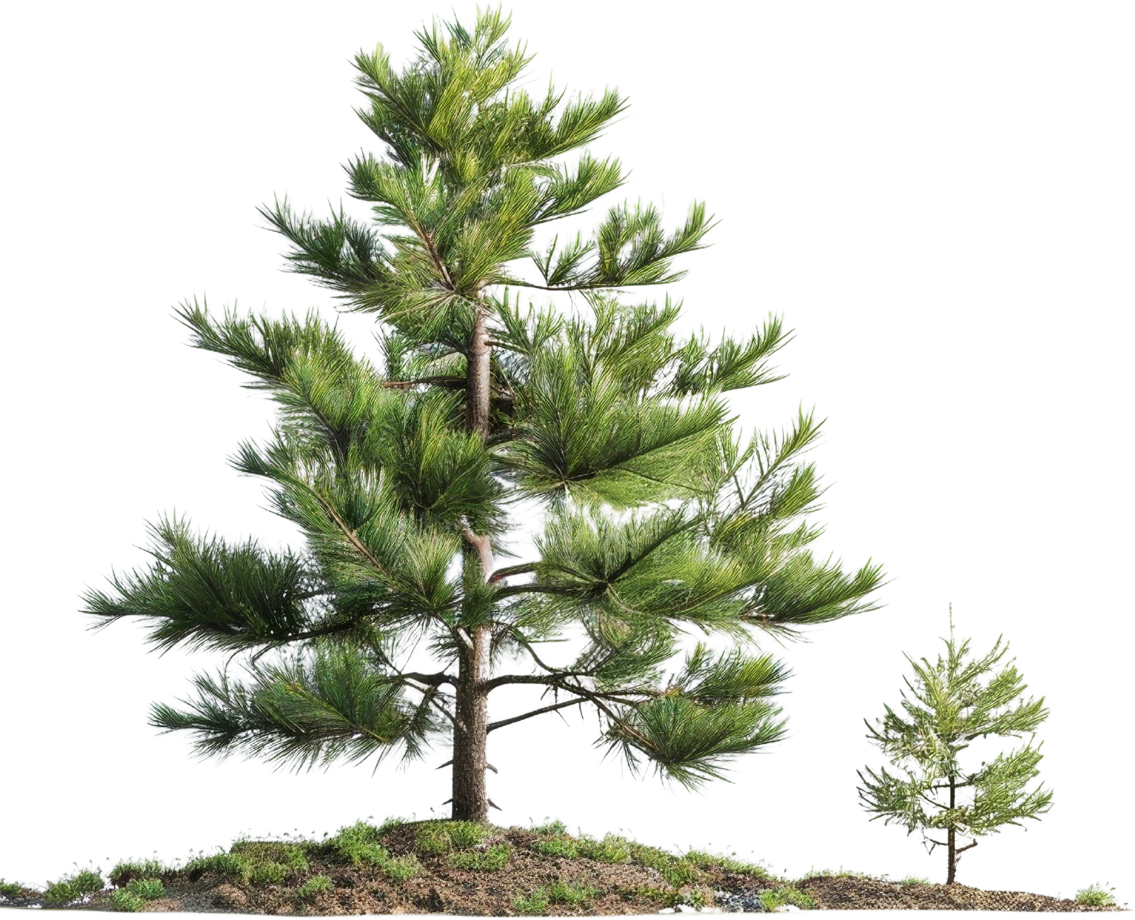


שינויי אקלים
מינהל פדגוגי - האגף לחינוך יסודי
מזכירות פדגוגית - אגף מדעים
מינהל חדשנות וטכנולוגיה
משרד החינוך
Notes:
פתיחת המפגש: היום נדבר על שינויי האקלים. לפני שני מפגשים צפינו בסרטון בנושא, לאחר מכן, ביחד כקבוצה – בחרנו בנושא זה כנושא שבו נתמקד ונפעל.
היום נעמיק את ההיכרות שלנו איתו וזה יהיה השלב הראשון בתהליך לתכנון הפרויקט שלנו.
זוכרים/ות מה היה בסרטון? מושגים שהוזכרו או דוגמאות שהופיעו בסרטון?
[הרחבה למורה על נושא שינויי האקלים בכלל - https://www.academy.ac.il/SystemFiles2015/IASH%20Climate%20change%20denial_full%20paper_7.4.24.pdf]

Slide 2


שינויי
אקלים
Notes:
3 דק' - מומלץ לצפות בסרטון שוב כדי להיזכר בסוגייה באופן כללי

Slide 3
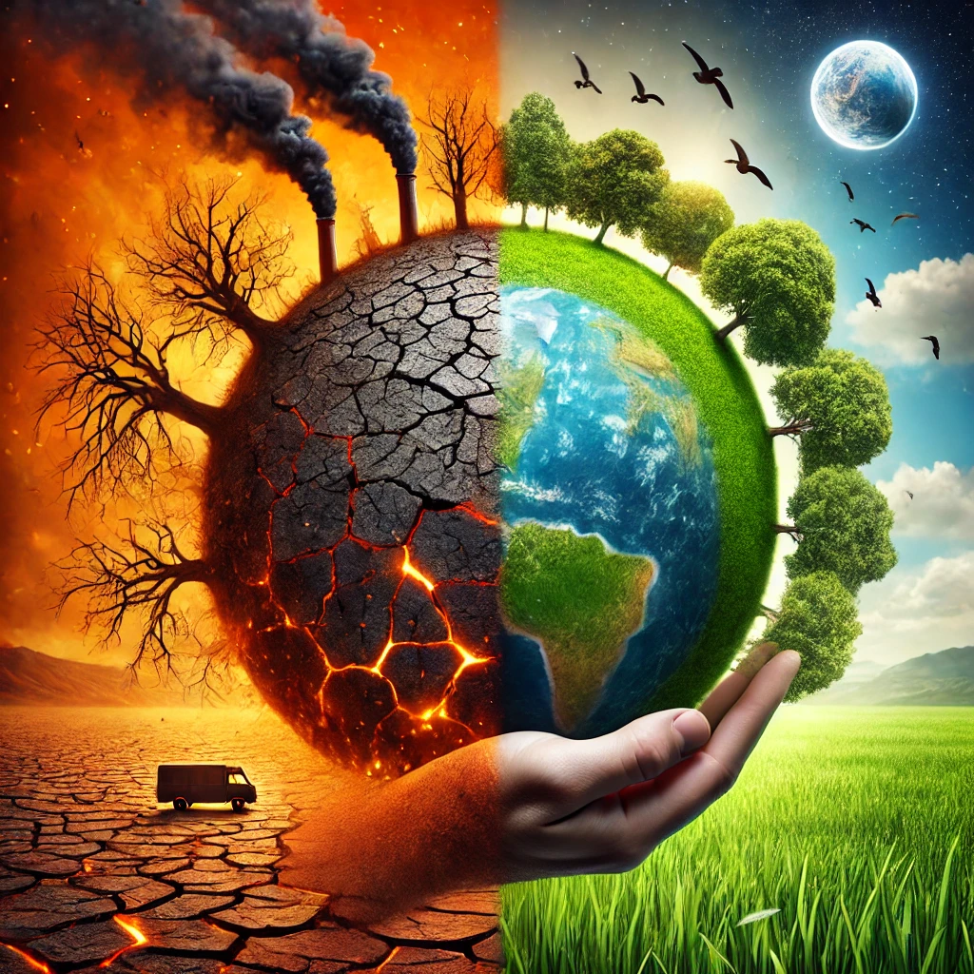

מהם שינויי האקלים?
שינויי האקלים הם עליית הטמפרטורה העולמית הממוצעת, שהתרחשה במשך תקופה ארוכה על פני כל כדור הארץ.
Notes:
נקריא את ההגדרה לשינויי האקלים
נסביר – כמו שהוזכר בסרטון שצפינו בו בשיעור הקודם - עם המהפכה התעשייתית בני האדם התחילו לשרוף פחם ונפט, כדי לייצר אנרגיה, שמשמשת אותנו לייצור חשמל, לייצר מגוון מוצרים ולהניע כלי תחבורה. כל אלה פולטים כמויות אדירות של גזי חממה לאטמוספירה הדקה, שהופכת עבה יותר ויותר. כשזה קורה - הטמפרטורה עולה.
מאז המהפכה התעשייתית הטמפרטורה בכדור הארץ עולה בקצב מהיר. כלומר, נהיה חם יותר בקצב מהיר יותר.
[הרחבה למורה - https://education.zavit.org.il/%D7%9E%D7%94-%D7%94%D7%A1%D7%99%D7%A4%D7%95%D7%A8-%D7%A9%D7%9C-%D7%A9%D7%99%D7%A0%D7%95%D7%99-%D7%94%D7%90%D7%A7%D7%9C%D7%99%D7%9D/ ]

Slide 4
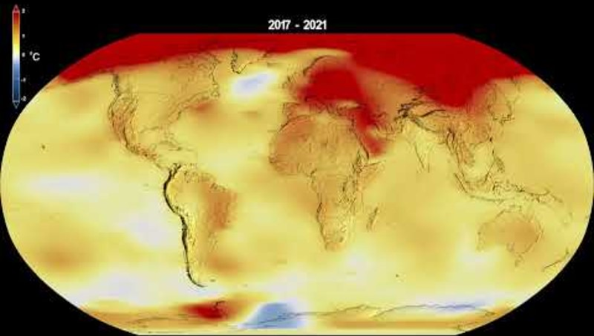
אפקט החממה
וההתחממות הגולבלית
Notes:
נסביר - הסרטון הנוכחי מדגים את עליית הטמפרטורות לאורך השנים, שימו לב לקצב של ההתחממות שהולך ומתגבר, לצבעים שנהיים כהים יותר ומייצגים טמפרטורות גבוהות יותר לשנים המתחלפות.
נשאל -
מתי הצבעים התחילו להיות צהובים, כתומים ואדומים יותר ויותר? מאז המהפכה התעשייתית, לקראת סוף הסרטון
האם שינוי הצבעים קרה מהר או לאט? מהרגע שהתחיל - קרה מהר. ההתחממות מתרחשת בקצב מהיר

Slide 5
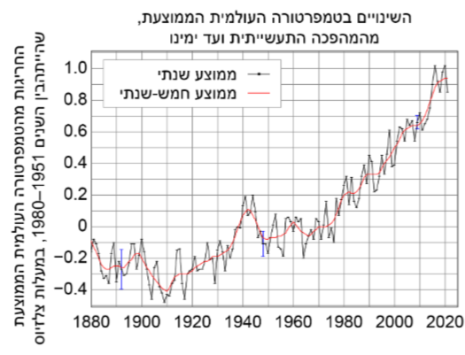
עליית הטמפרטורות
בכדור הארץ
Notes:
נשאל – מה לדעתכם/ן אנחנו רואים פה? מה הגרף הזה מספר לנו?
נסביר –
בואו נסתכל על האיור שמראה לנו מה קורה לטמפרטורה בכדור הארץ. דמיינו שזה כמו מד חום ענק שמודד את החום של כל כדור הארץ לאורך זמן.
האיור הזה מראה לנו איך הטמפרטורה (החום) בעולם השתנתה במשך שנים רבות - מ-1880 ועד 2020, מהמהפכה התעשייתית עד ימינו.
בואו נבין את האיור ביחד:
נשאל -
מה מראה הקו האדום ומה מראה הקו השחור
תשובה: הקו האדום והקו השחור מראים את השינוי בטמפרטורה. כשהקו עולה למעלה, זה אומר שנהיה חם יותר, כשהקו יורד למטה, זה אומר שנהיה קר יותר. המספרים בצד ימין - כמו 0.2, 0.4, 0.6. מראים בכמה מעלות השתנתה הטמפרטורה
מה אנחנו יכולים לראות באיור?
מה אפשר ללמוד ממנו?
האם לדעתכם/ן התרחש שינוי?
מתי הוא התרחש לדעתכם/ן
תשובה: בהתחלה, משנת 1880 עד בערך 1980, השינויים היו קטנים יחסית. אבל משנות ה-1980 ואילך, אנחנו רואים שהקו מתחיל לעלות מהר מאוד. מסוף המאה ה-19, המהפכה התעשייתית, עלתה הטמפרטורה העולמית הממוצעת ב-1.09 מעלות צלזיוס.
ציינו -
-זה נשמע כמו שינוי קטן, אבל בשביל כדור הארץ כולו, זה המון!
-חישבו מה קורה לגוף שלנו כשהחום במד החום עולה במעלה אחת – יש לנו חום, אנחנו חולים, אנחנו נשארים בבית וצריכים ליטול תרופות להורדת החום.

Slide 6

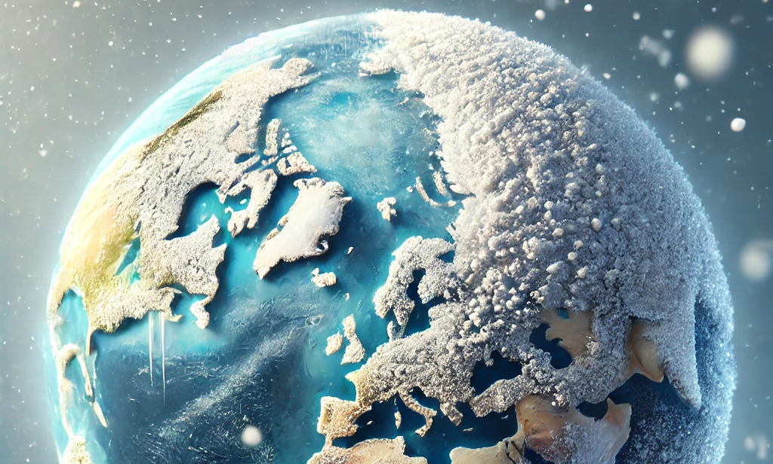

מה בעצם
השתנה?
Notes:
נסביר - ננסה להמחיש את השינוי בטמפרטורות דרך דוגמה מההיסטוריה הרחוקה:
לפני 20 אלף שנים, הטמפרטורה הממוצעת של כדור הארץ הייתה 5 מעלות פחות מהיום.
ההבדל הזה יצר עולם שנראה שונה לחלוטין - כשליש מכדור הארץ היה מכוסה בקרח, ובאזורים אחרים שרר אקלים קר מאוד.
צפו בסרטון המסביר נקודה זו.ניתן לצפות בסרטון מתחילתו ועד שנייה 00:52

Slide 7
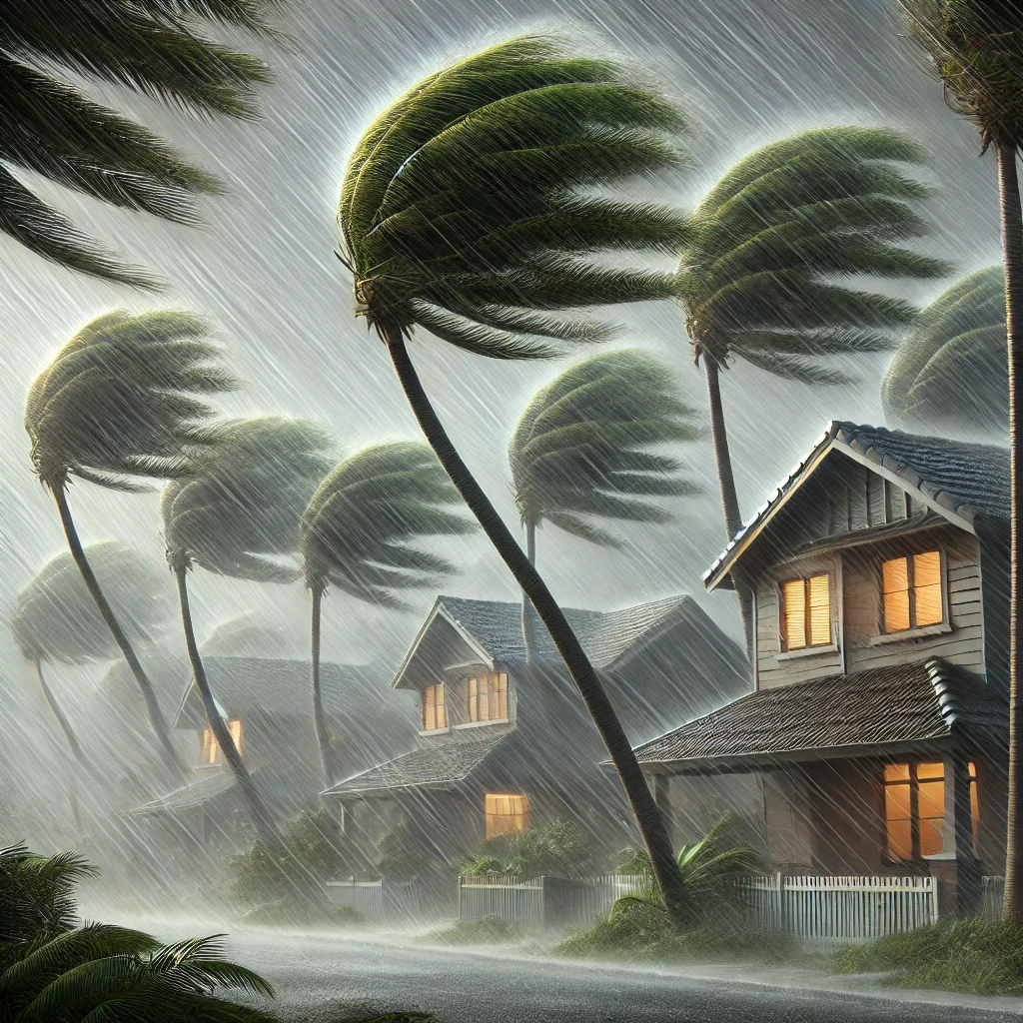
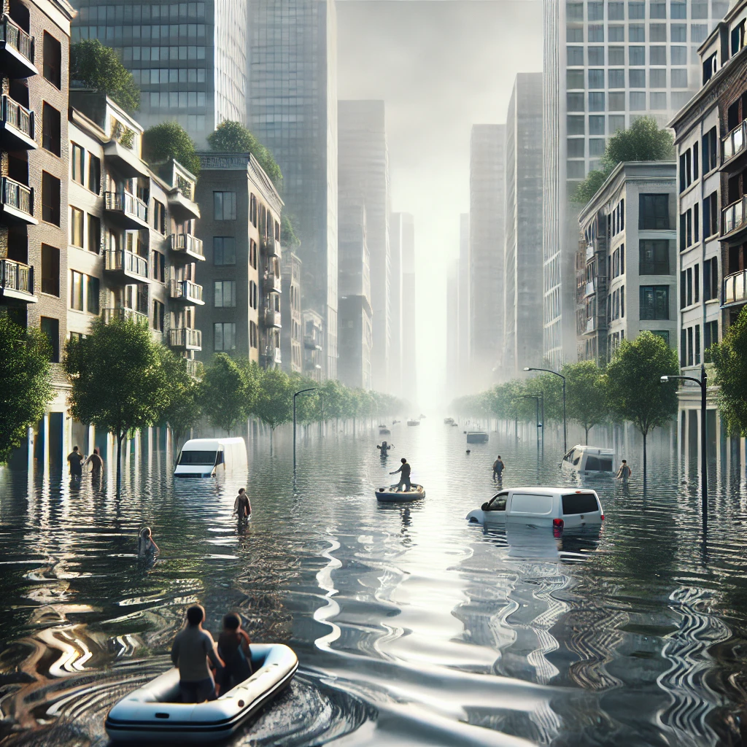
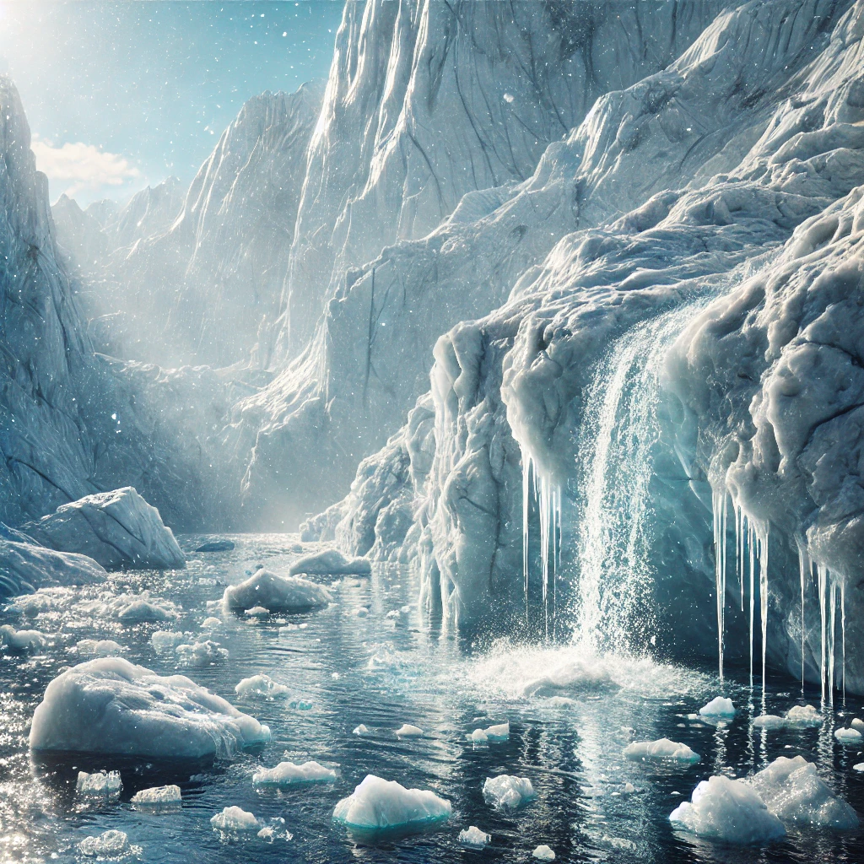
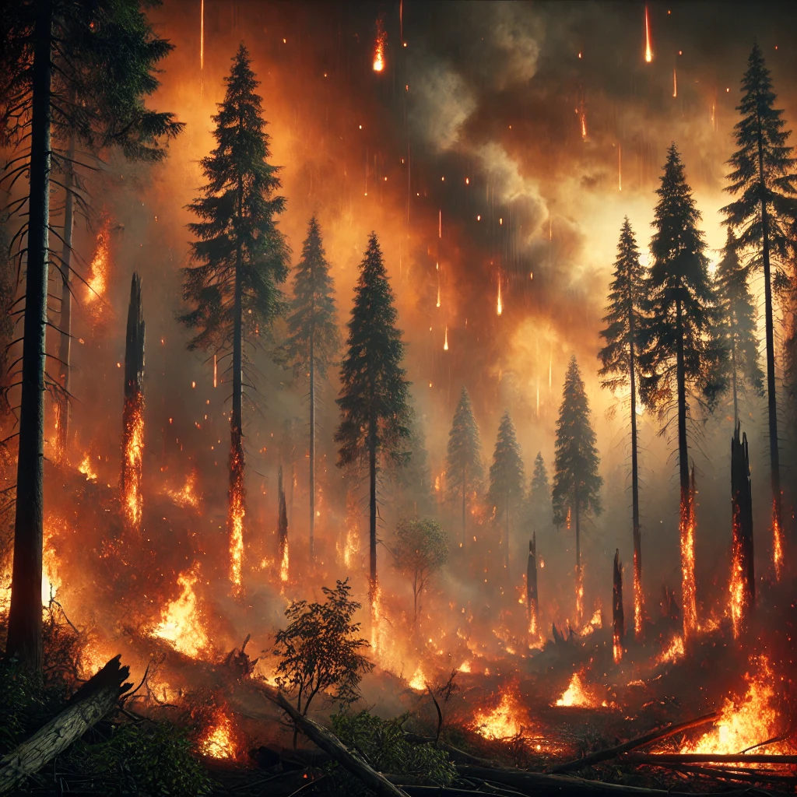
מה יקרה לעולם שלנו אם
הטמפרטורה תעלה ב - 5 מעלות?
סופות
שיטפונות
המסת קרחונים
שריפות
Notes:
נסביר - אם בעבר 5 מעלות פחות הביאו לכיסוי אזורים גדולים בקרח ואקלים קר יותר ברוב האזורים בעולם, 5 מעלות יותר בכדור הארץ ישפיעו באופן אחר -
שינויי האקלים משפיעים באופן שונה על אזורים שונים בעולם. למעשה, לא קורים אירועי מזג אוויר חדשים, אלא קורים אותם אירועים אך בעוצמה גדולה יותר ובתדירות גבוהה יותר.
למשל, בארצות הברית שסובלת מהוריקנים – ככל שמחריפים שינויי האקלים כך גם יש יותר סופות הוריקן והסופות עוצמתיות יותר.
השקופית מראה לנו מה עלול לקרות לעולם שלנו אם הטמפרטורה תעלה ב-5 מעלות. יש כאן ארבע תופעות מרכזיות:
תמונה 1 - שריפות:
כשנהיה חם מאוד ויבש, יש יותר סיכוי לשריפות
השריפות פוגעות בחיות, בצמחים ובבתים של אנשים
תמונה 2 המסת קרחונים:
כשהטמפרטורה עולה, הקרח בקטבים ובהרים הגבוהים מתחיל להפשיר
זה גורם לעליית מפלס המים בימים ובאוקיינוסים
תמונה 3 - שטפונות:
בתמונה רואים אזור מוצף במים
בגלל המסת הקרחונים והשינויים במזג האוויר, יש יותר שיטפונות
הצפות יכולות לפגוע בבתים ובתשתיות
תמונה 4 - סופות:
בתמונה רואים סופה חזקה עם רוחות
ההתחממות גורמת ליותר סופות בעוצמה חזקה יותר
אלה יכולות להיות מסוכנות לאנשים ולרכוש
שאלות לדיון כיתתי - רשות:
איזו תופעה מבין הארבע נראית לכם הכי מדאיגה? למה?
האם ראיתם פעם אחת מהתופעות האלה בחיים שלכם או בחדשות?
איך לדעתכם התופעות האלה משפיעות על החיות בטבע?
[הרחבה למורה - https://davidson.weizmann.ac.il/online/sciencenews/%D7%94%D7%A7%D7%A9%D7%A8%D7%99%D7%9D-%D7%94%D7%9E%D7%95%D7%96%D7%A8%D7%99%D7%9D-%D7%A9%D7%9C-%D7%A9%D7%99%D7%A0%D7%95%D7%99-%D7%94%D7%90%D7%A7%D7%9C%D7%99%D7%9D ]

Slide 8
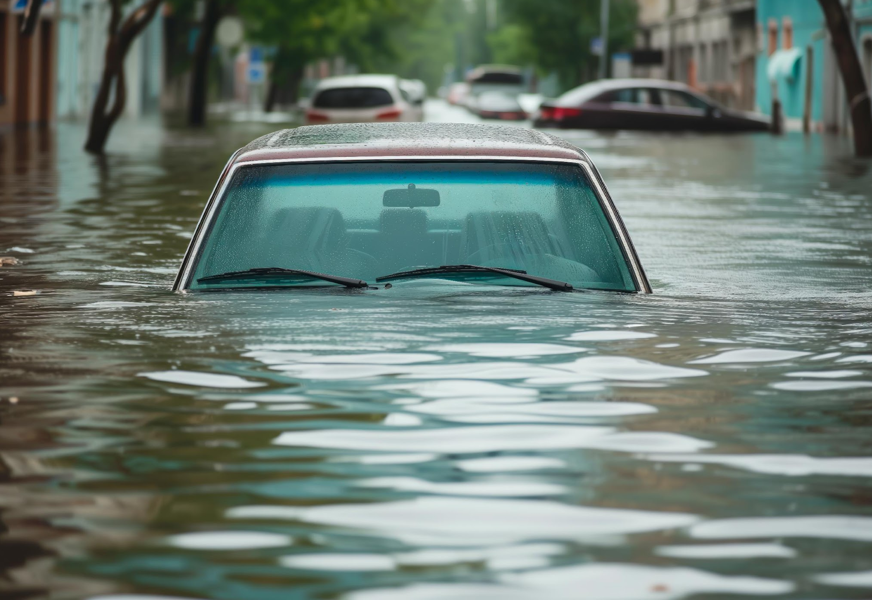
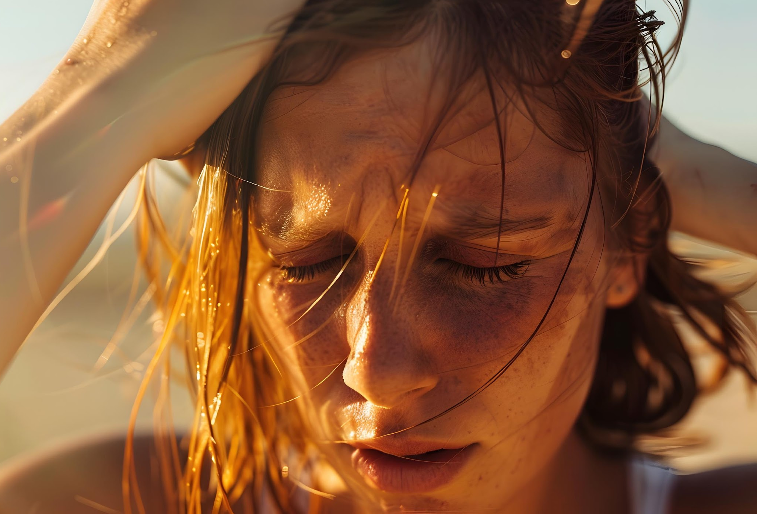
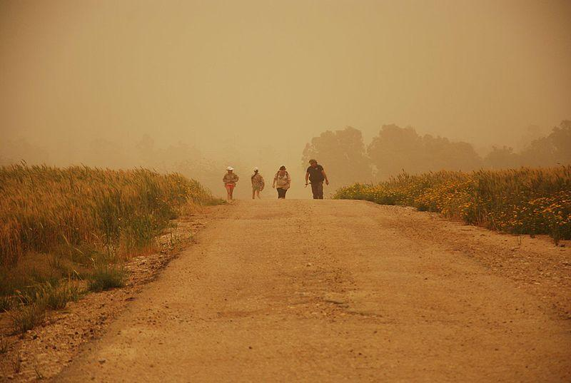
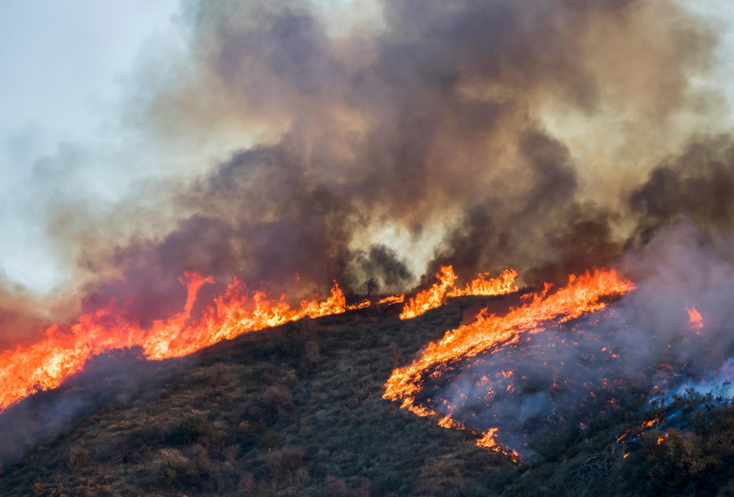
דוגמאות מהעולם
הצפות בבלגיה
עומסי חום בישראל
סופות חול בישראל
שריפות בקליפורניה
Notes:
נציג דוגמאות מהעולם
הרחבה למורה -
הצפות בבלגיה: https://www.ynet.co.il/news/article/rjas00mg0u
שריפות בקליפורניה: https://www.calcalist.co.il/world/articles/0,7340,L-3855193,00.html
עומס חום בישראל: https://www.ynet.co.il/environment-science/article/bj8nzdbw5
סופות חול בישראל: https://www.ynet.co.il/news/article/rkqp7uiu2

Slide 9

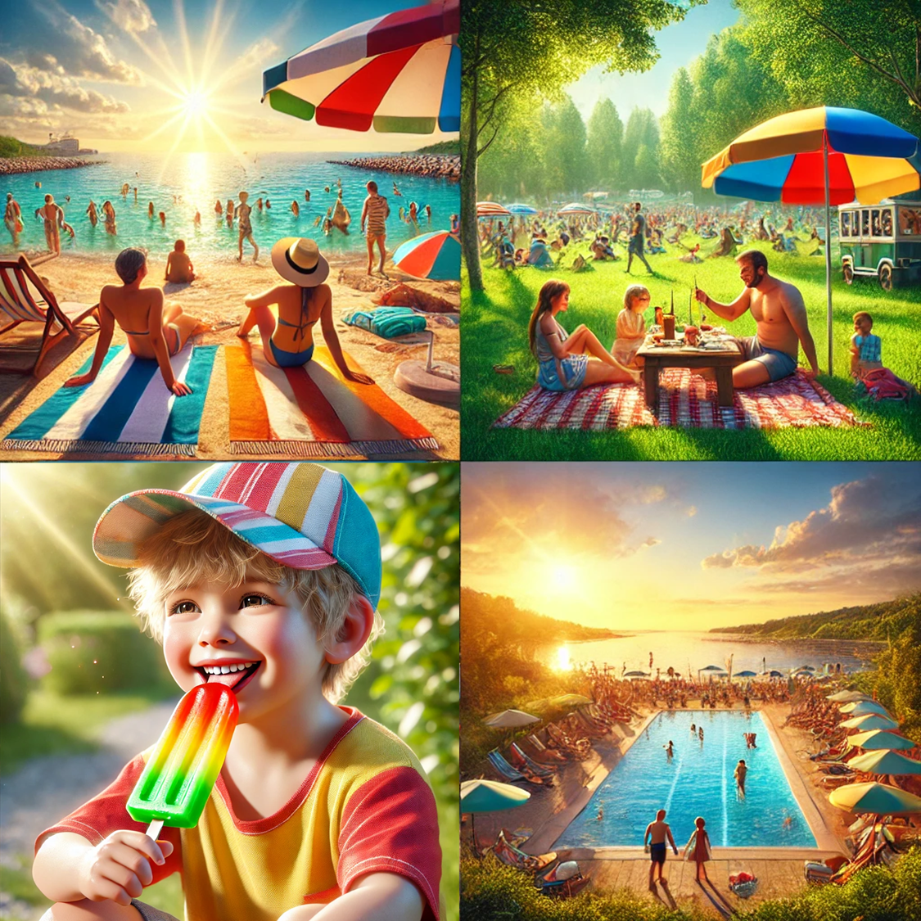
איך הרגשתם
בקיץ האחרון?
Notes:
5 דקות
נשאל את המשתתפים:
האם הרגשתם שהקיץ היום שונה מהקיץ שהיה כשהייתם קטנים יותר?
ככלל, האם אתם מרגישים שיש שינוי בעונות השנה?
מה אתם אוהבים לעשות בחוץ/ בטבע?
איך הייתם מרגישים אם הטבע או הסביבה שאתם אוהבים היו משתנים?
איך אתם/ן חושבים/ות שהמקום שאנחנו גרים בו יראה כשתהיו גדולים?

Slide 10
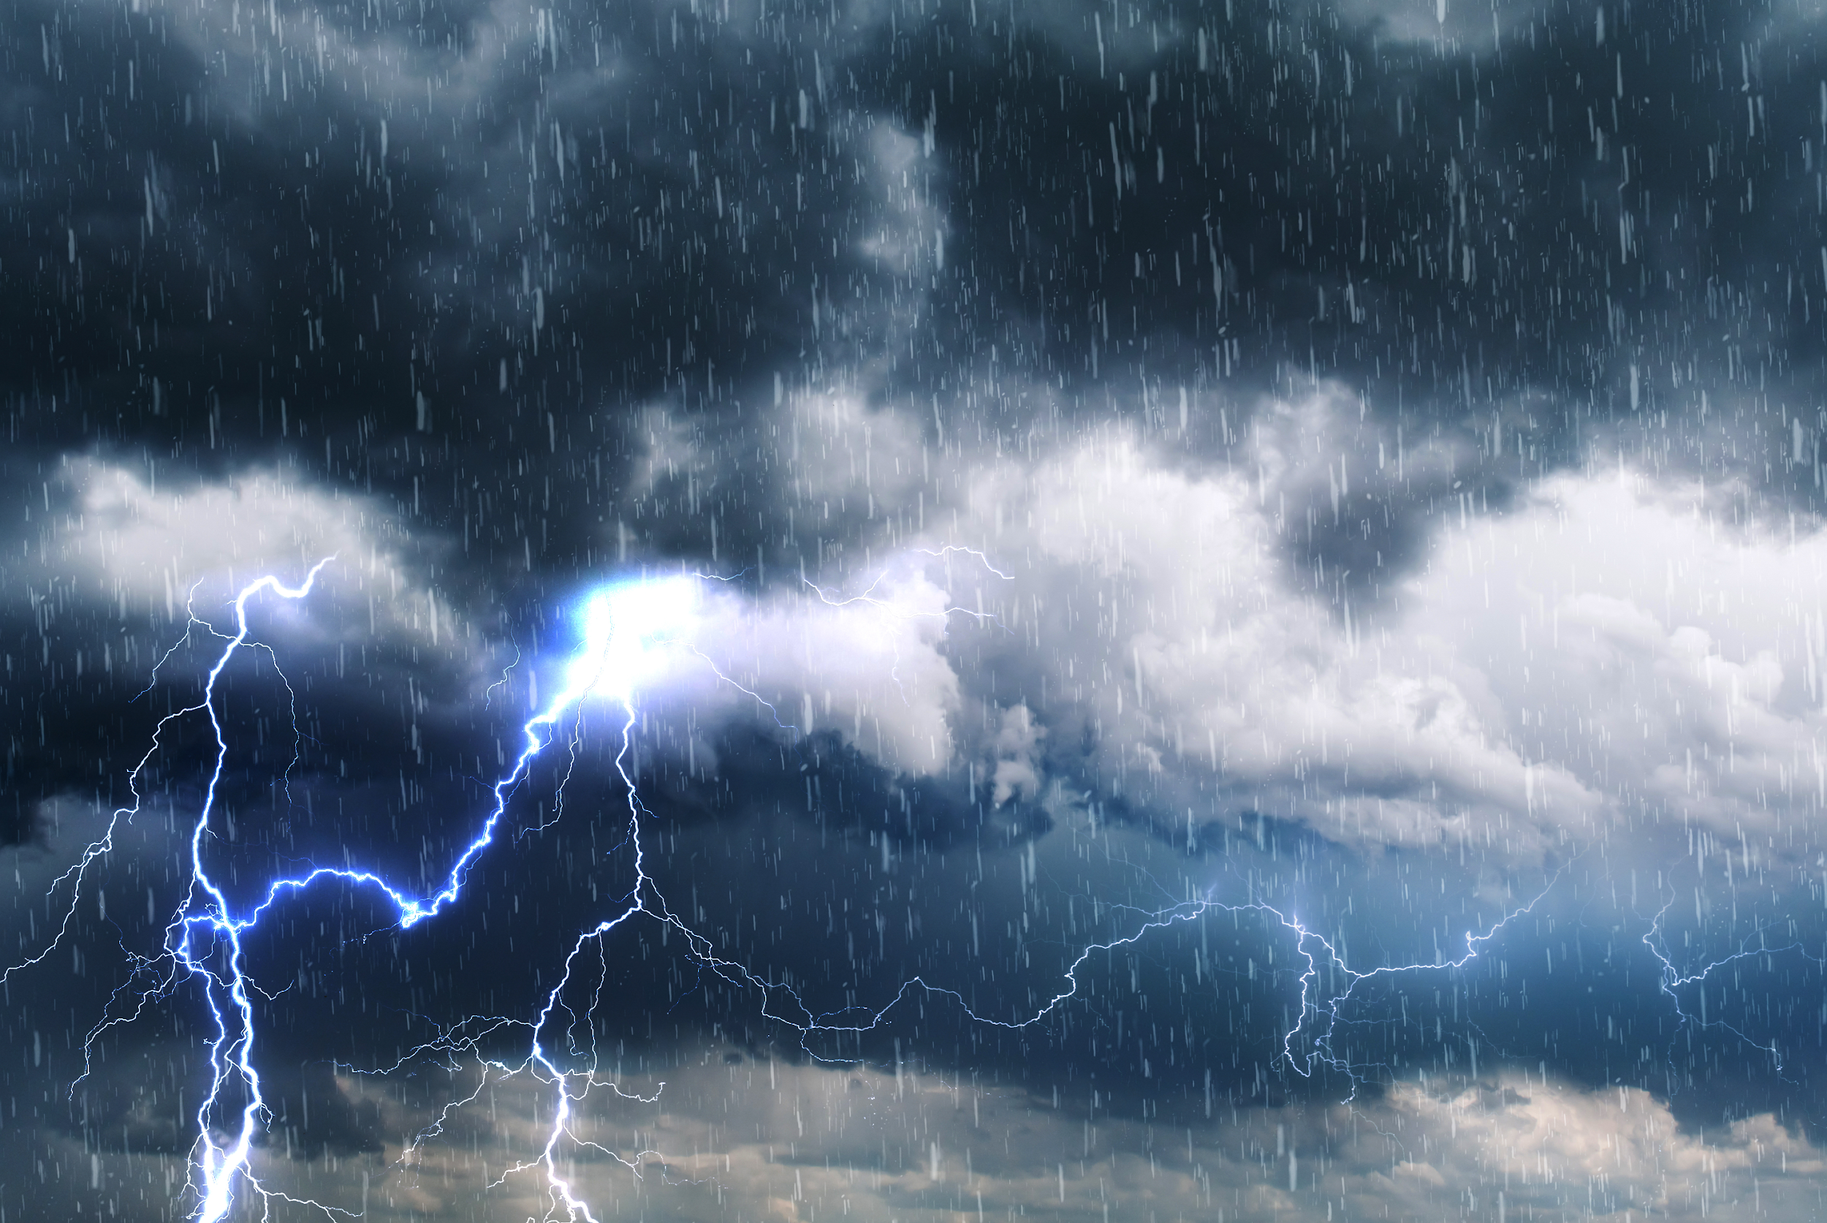
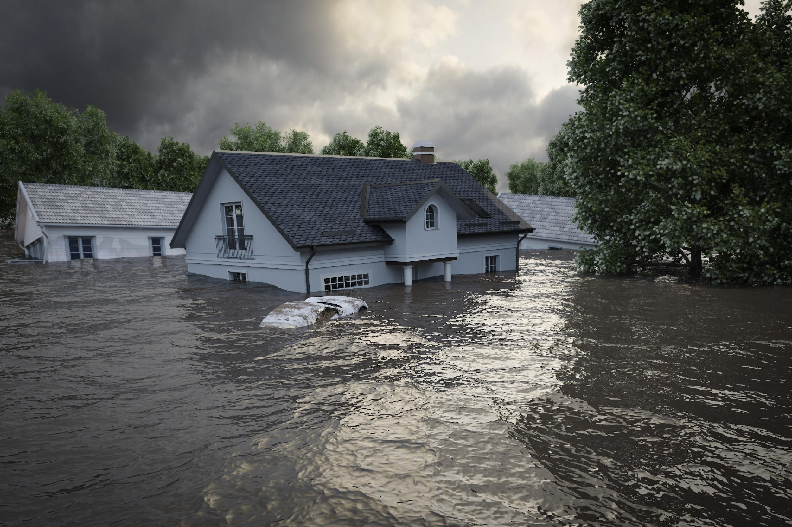
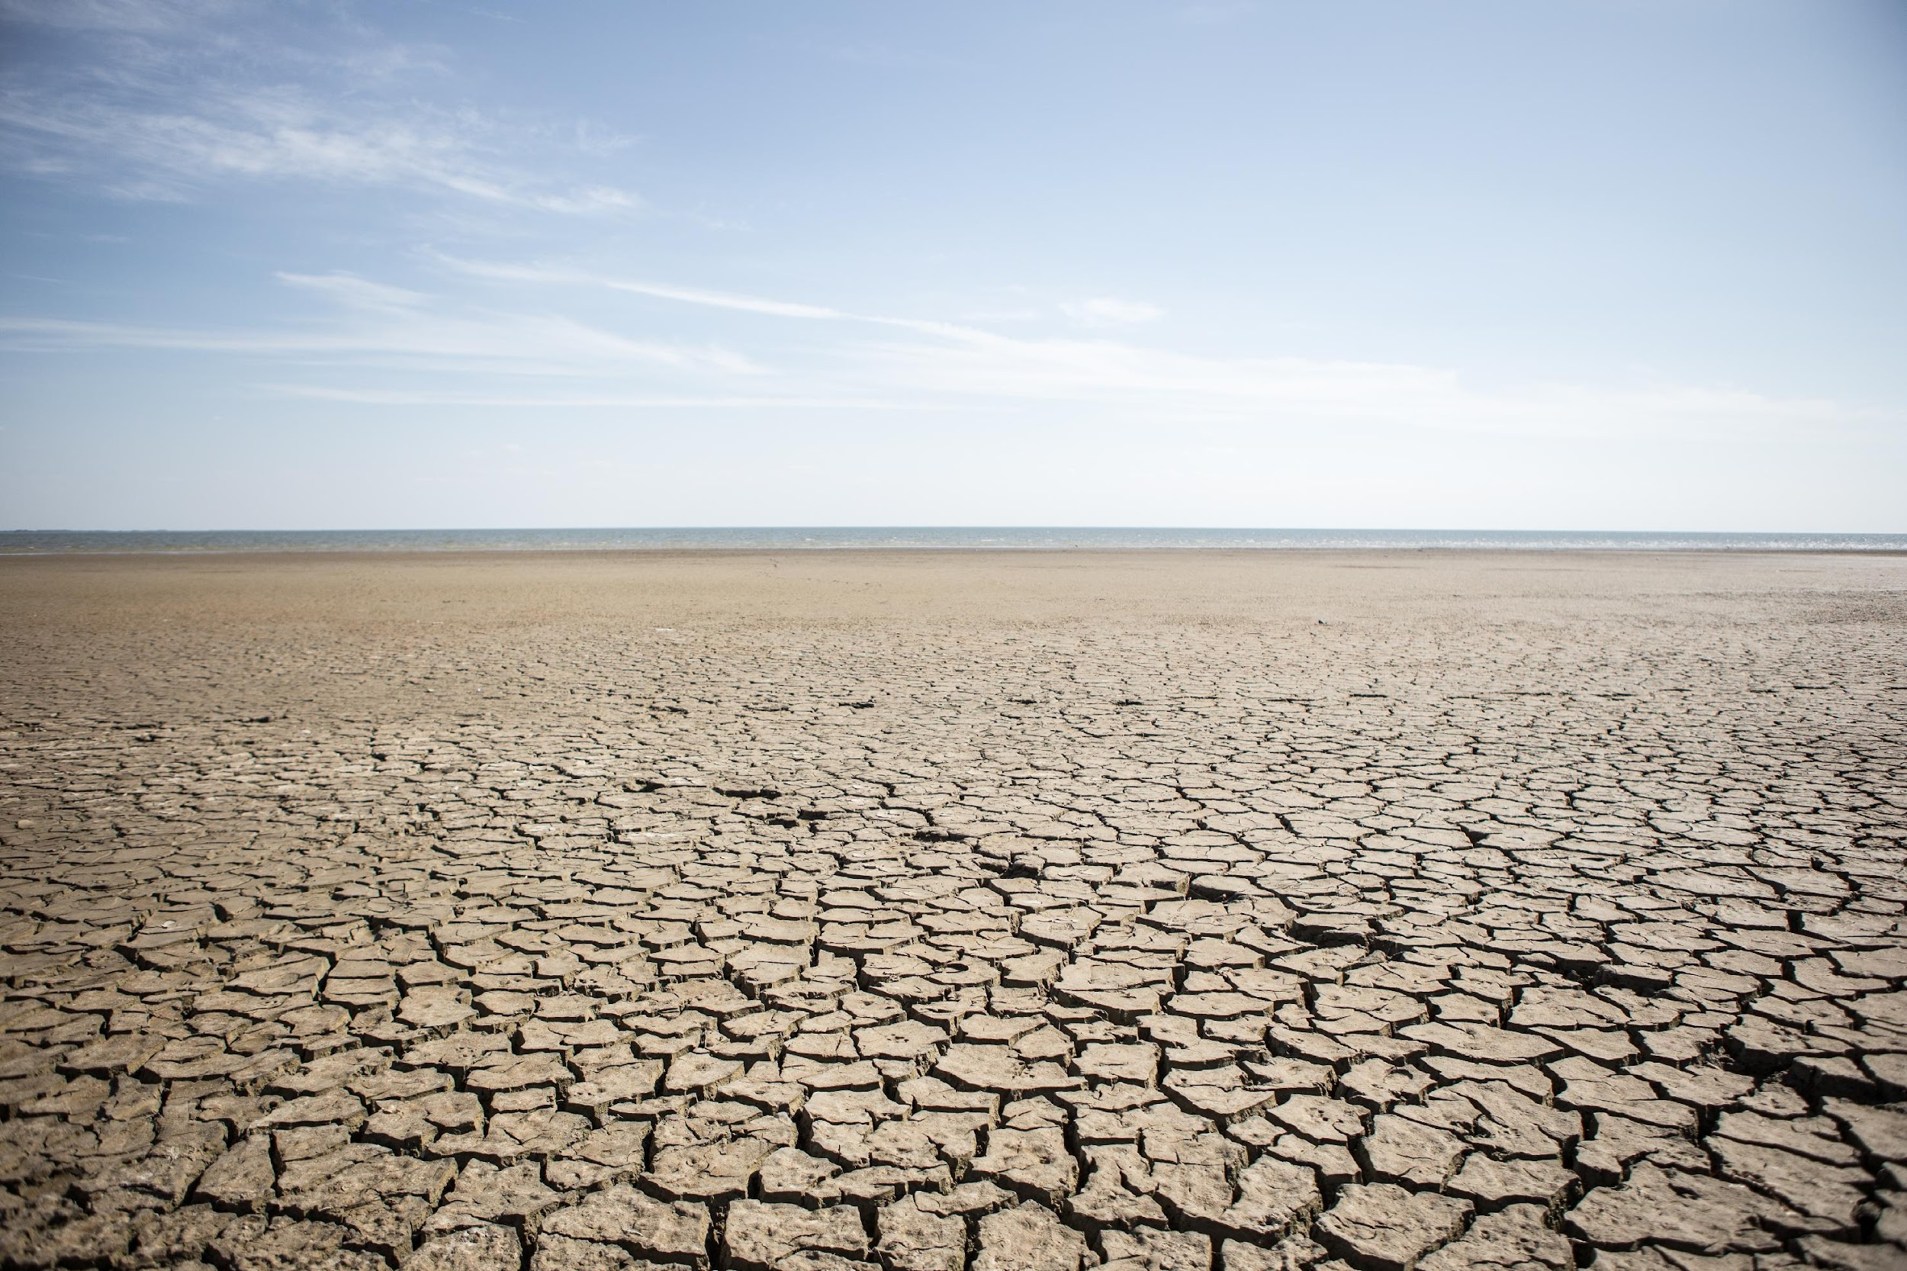
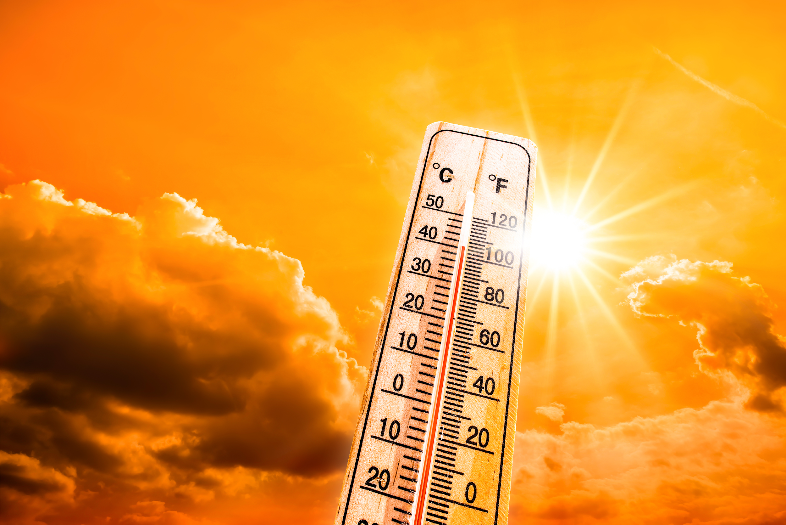
איך השינויים משפיעים עלינו?
ב - 4 דרכים
יותר קיצוני
יותר גבוה
יותר יבש
יותר חם
Notes:
נסביר –
בואו נדבר על מה קורה לסביבה שלנו בישראל בשנים האחרונות:
1. יותר חם מתמיד:
- מדינת ישראל מתחממת יותר מהר מרוב המקומות בעולם
- הקיץ נהיה ארוך יותר וחם יותר
- יש הרבה יותר ימים חמים מאוד בשנה
- חישבו על גלידה שמפשירה מהר יותר בקיץ - ככה גם כדור הארץ מתחמם מהר יותר
2. פחות גשם ושינויים באירועי הגשם:
- יורד פחות גשם בצפון הארץ
- כשיורד גשם, הוא לפעמים חזק מאוד בבת אחת
- תקופת היובש (כשאין גשם) נהיית ארוכה יותר
- זה כמו שבמקום לשתות מים לאט לאורך כל היום, שותים הרבה בבת אחת ולאחר מכן לא שותים זמן רב.
- דוגמה נוספת: אם נשקה צמחים שאנחנו מגדלים ביום אחד את כמות המים שהיינו יכולים להשקות את הצמחים הללו במשך חודש שלם, הצמחים לא ישרדו
3. מה קורה בים:
- המים בים עולים לאט לאט
- החופים שלנו נעלמים קצת כל שנה
- המים בים נעשים חומציים יותר, וזה מזיק לדגים ולחיים בים
4. השפעה על החיות והצמחים:
- חיות משנות את המקומות שבהם הן חיות
- הציפורים הנודדות משנות את זמני הנדידה שלהן
- יש חיות וצמחים חדשים שמגיעים לישראל ודוחקים את המקומיים
5. איך זה משפיע על החיים שלנו:
- צריך יותר מזגנים וחשמל לקירור
- קשה יותר לגדל ירקות ופירות
- יש יותר שריפות יער בקיץ
- בערים מרגישים את החום יותר מבעבר
בשקפים הבאים נרחיב על כל תרחיש.

Slide 11
גבוה
יותר
Notes:
נסביר - איך הים משתנה?
כל שנה מפלס המים בים עולה במעט - בערך כמו הגובה של קופסת גפרורים
- במשך שנים רבות זה מצטבר, וכבר אפשר לראות את השינוי
- הים התיכון מתרחב לאט לאט לכיוון החוף
מה קורה לחופים שלנו?
- החופים נהיים צרים יותר
- חלק מהחול נעלם לתוך הים
במקומות מסוימים המצוק החופי - הקיר הגבוה של האדמה ליד הים מתפורר
למה זה קורה?
- כשכדור הארץ מתחמם, הקרח בקטבים מפשיר
- המים מהקרח שהפשיר מגיעים לכל הימים בעולם
- המים החמים תופסים יותר מקום - כמו בלון שמתנפח
מה מיוחד בים התיכון?
- הים שלנו מתחמם מהר יותר מימים אחרים
- המים עולים קצת יותר מהר מהממוצע בעולם
- יש לנו ערים רבות הבנויות קרוב לחוף
זה כמו אמבטיה שממלאים אותה לאט לאט - המים עולים בהדרגה, ולאורך זמן רואים את ההבדל

Slide 12
חם
יותר
Notes:
נסביר –
מה השינויים שאנחנו רואים:
- הקיץ שלנו נהיה יותר חם וארוך
- יש פחות ימי גשם בחורף
- בים, המים מתחממים לאט לאט
בכל שנה, העונה החמה מתארכת בעוד כמה ימים, אם פעם הקיץ החם היה בעיקר ביולי-אוגוסט, היום כבר חם מאוד גם ביוני וספטמבר.
יש לנו יותר ימים בהם החום מגיע ל-33 מעלות ומעלה. בערב לוקח זמן רב יותר עד שהטמפרטורה מתקררת, וגם בלילה נהיה חם יותר.

Slide 13
יבש
יותר
Notes:
נסביר -
- נחלים שפעם זרמו כל השנה, עכשיו זורמים רק בחורף
- מעיינות שפעם נבעו בהם מים כל הזמן, עכשיו לפעמים מתייבשים
למה זה קורה?
- יורד פחות גשם מפעם
- החום גורם למים להתאדות מהר יותר
- אנחנו משתמשים ביותר מים (לבתים, לחקלאות)
איך זה משפיע על הטבע?
- צמחים שאוהבים מים מתקשים לגדול
- בעלי חיים שחיים במים צריכים למצוא מקומות חדשים
- יש פחות מקומות עם מים בטבע
מה קורה במקורות המים הטבעיים?
- המים התת-קרקעיים (מי התהום) יורדים
- מעיינות שפעם היו גדולים נהיים קטנים יותר
- יש פחות מים שזורמים בנחלים
זה קצת כמו כוס מים שעומדת בשמש - לאט לאט המים מתאדים, ונשאר פחות בכוס

Slide 14
קיצוני
יותר
Notes:
נסביר -
שינויים בגשם:
- במקום גשם נעים שיורד לאט, עכשיו לפעמים:
* יורד גשם רב בבת אחת – "גשם חזק מאוד"
* יש הצפות בערים
* ואז יכול להיות הרבה זמן בלי גשם בכלל
גלי חום:
- יש יותר ימים חמים ברצף
- החום נשאר גם בלילה ולא מתקרר, לכן גם קשה מאוד לקרר את הבתים
- לפעמים החום מגיע לטמפרטורות שלא היו אצלנו בעבר
סופות חזקות:
- יש יותר סופות חול במדבר
- הרוחות יכולות להיות חזקות יותר
- לפעמים יש סופות ברקים חזקות במיוחד
מזג אוויר מפתיע:
- לפעמים יש קור מפתיע באביב
- יכול להיות חם מאוד בחורף
- השינויים במזג האוויר יכולים להיות מהירים מאוד
בצורת:
- יש תקופות ארוכות יותר בלי גשם
- זה יכול לקרות גם בחורף, כשאמור לרדת גשם
- הצמחים סובלים מהתקופות היבשות האלה
זה קצת כמו מזג האוויר שהפך להיות יותר "הפכפך" - במקום להיות נעים ורגיל, הוא נהיה יותר קיצוני ופחות צפוי

Slide 15
שינויי אקלים
6. מדוע חשוב לכבות את המזגן כשיוצאים מהחדר?
1. מהו הגז שאנחנו נושפים והצמחים צריכים כדי לגדול?
4. איזה כלי תחבורה הכי ידידותי לסביבה?
החידון הגדול
5. מה קורה לקטבים בגלל ההתחממות?
3. איזה צבע פח מיועד לבקבוקי פלסטיק?
2. מה עושים העצים שעוזר לנו להרגיש פחות חם בקיץ?
Notes:
משחק – חידון:
שאלו את הילדים שאלות. מי שיודע מקבל נקודה.
1. "מהו הגז שאנחנו נושפים והצמחים צריכים כדי לגדול?"
תשובה: פחמן דו-חמצני (CO2)
2. "מה עושים העצים שעוזר לנו להרגיש פחות חם בקיץ?"
תשובה: נותנים צל
3. "איזה צבע פח מיועד לבקבוקי פלסטיק?"
תשובה: מיכל/פח כתום
4. "איזה כלי תחבורה הכי ידידותי לסביבה?"
תשובה: אופניים
שאלות בינוניות:
5. "מה קורה לקרח בקטבים בגלל ההתחממות?"
תשובה: מפשיר
6. "מדוע חשוב לכבות את המזגן כשיוצאים מהחדר?"
תשובה: כדי לחסוך בחשמל ולהפחית זיהום אוויר
7. "למה חשוב שיהיו הרבה עצים בעיר?"
תשובה: הם מקררים את הסביבה, מנקים את האוויר ונותנים צל
8. "מה יכול לקרות אם מפלס הים עולה?"
תשובה: החופים נעלמים והמים מתקרבים לבתים
שאלות מאתגרות:
9. "איך שינויי האקלים משפיעים על החיות?"
תשובה: הן צריכות לחפש מקומות חדשים לחיות בהם, חלק מהמזון שלהן נעלם
10. "מה זה 'אפקט החממה'?"
תשובה: כשגזים באטמוספירה לוכדים חום ומחממים את כדור הארץ
11. "למה יש פחות גשם בחורף בשנים האחרונות?"
תשובה: בגלל שינויי האקלים שמשנים את דפוסי מזג האוויר
12. "איך אנחנו יכולים לדעת שכדור הארץ מתחמם?"
תשובה: המדענים מודדים את הטמפרטורות ורואים שהן עולות משנה לשנה
שאלות אתגר:
13. "מה הקשר בין כריתת יערות להתחממות כדור הארץ?"
תשובה: העצים סופחים גזי חממה, וכשכורתים אותם יש יותר גזים באוויר
14. "איך משפיעה התחממות הים על בעלי החיים שחיים בו?"
תשובה: חלק מבעלי החיים לא יכולים לחיות במים חמים ונאלצים לעבור למקום אחר
15. "מה זה 'אנרגיה מתחדשת' ולמה היא טובה לסביבה?"
תשובה: אנרגיה שמגיעה מהשמש או מהרוח ולא מזהמת את הסביבה

Slide 16
שינויי אקלים
12. איך אנחנו יכולים לדעת שכדור הארץ מתחמם?
8. מה יכול לקרות אם מפלס הים עולה?
10. מה זה "אפקט החממה"?
החידון הגדול
9. איך שינויי האקלים משפיעים על החיות?
7. למה חשוב שיהיו הרבה עצים בעיר?
11. למה יש פחות גשם בחורף בשנים האחרונות?
Notes:
משחק – חידון:
שאלו את הילדים שאלות ומי שיודע מקבל נקודה.
1. "מהו הגז שאנחנו נושפים והצמחים צריכים כדי לגדול?"
תשובה: פחמן דו-חמצני (CO2)
2. "מה עושים העצים שעוזר לנו להרגיש פחות חם בקיץ?"
תשובה: נותנים צל
3. "איזה צבע פח מיועד לבקבוקי פלסטיק?"
תשובה: מיכל/פח כתום
4. "איזה כלי תחבורה הכי ידידותי לסביבה?"
תשובה: אופניים
שאלות בינוניות:
5. "מה קורה לקרח בקטבים בגלל ההתחממות?"
תשובה: מפשיר
6. "מדוע חשוב לכבות את המזגן כשיוצאים מהחדר?"
תשובה: כדי לחסוך בחשמל ולהפחית זיהום אוויר
7. "למה חשוב שיהיו הרבה עצים בעיר?"
תשובה: הם מקררים את הסביבה, מנקים את האוויר ונותנים צל
8. "מה יכול לקרות אם מפלס הים עולה?"
תשובה: החופים נעלמים והמים מתקרבים לבתים
שאלות מאתגרות:
9. "איך שינויי האקלים משפיעים על החיות?"
תשובה: הן צריכות לחפש מקומות חדשים לחיות בהם, חלק מהמזון שלהן נעלם
10. "מה זה 'אפקט החממה'?"
תשובה: כשגזים באטמוספירה לוכדים חום ומחממים את כדור הארץ
11. "למה יש פחות גשם בחורף בשנים האחרונות?"
תשובה: בגלל שינויי האקלים שמשנים את דפוסי מזג האוויר
12. "איך אנחנו יכולים לדעת שכדור הארץ מתחמם?"
תשובה: המדענים מודדים את הטמפרטורות ורואים שהן עולות משנה לשנה
שאלות אתגר:
13. "מה הקשר בין כריתת יערות להתחממות כדור הארץ?"
תשובה: העצים סופחים גזי חממה, וכשכורתים אותם יש יותר גזים באוויר
14. "איך משפיעה התחממות הים על בעלי החיים שחיים בו?"
תשובה: חלק מבעלי החיים לא יכולים לחיות במים חמים ונאלצים לעבור למקום אחר
15. "מה זה 'אנרגיה מתחדשת' ולמה היא טובה לסביבה?"
תשובה: אנרגיה שמגיעה מהשמש או מהרוח ולא מזהמת את הסביבה

Slide 17

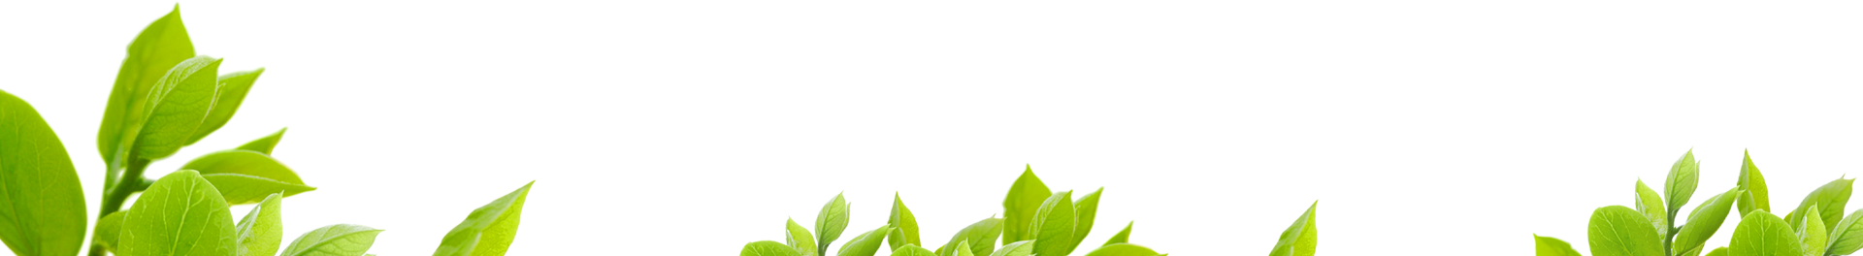
8
להפחית בנסיעות ברכב פרטי
שימוש במכשירים בדירוג אנרגטי גבוה
לטוס
פחות
להפחית באכילת מזון מהחי
לעורר מודעות
דרכים להיות פעיל אקלימי
להיות צרכן אופנה נבון
קריאה למנהיגים לפעול
לשנות ולצמצם הרגלי צריכה
Notes:
נסביר – עכשיו אנחנו מבינים מה זה שינויי אקלים ואיך זה נוגע אלינו. כמו שנאמר בסרטון - מאות מיליוני אנשים בעולם פועלים כדי לעצור אותם.
נשאל - יש לכם רעיונות לפעולות שאתם יכולים לבצע בתור ילדים/ תלמידי בית ספר?
זכרו: כל פעולה קטנה שלכם חשובה! ביחד אנחנו יכולים לעשות שינוי גדול!
במפגש הבא נחקור יותר את עולם הפתרונות – אילו פתרונות קיימים, מה קורה בישראל ובעולם. נלמד כיצד שינויי האקלים משפיעים על בית הספר ואיך בית הספר משפיע עליהם, ומתוך זה נצא למיזם שנבנה ביחד.
למורה: רשימה של פעולות שילדים יכולים לעשות בהקשר של שינויי האקלים:
בבית הספר:
- להקים "מועצה ירוקה" בכיתה
- לארגן תחרות מיחזור בין הכיתות
- להציע רעיונות לגינה אקולוגית בחצר
- לעשות תערוכה על הסביבה
- להיות "שומרי אנרגיה" ולהזכיר לכבות אורות ומזגן
בהפסקות:
- להשתמש בקופסאות אוכל רב-פעמיות
- לאסוף בקבוקים למיחזור
- לשמור על הגינה הבית ספרית
- לשתות מים מבקבוק רב-פעמי
בדרך לבית הספר:
- ללכת ברגל כשאפשר
- לרכוב על אופניים עם קסדה
- להציע לחברים להצטרף להליכה ביחד
- לנסוע בתחבורה ציבורית
בכיתה:
- להציע פרויקטים על איכות הסביבה
- לשתף רעיונות לשמירה על הסביבה
- לכתוב סיפורים או שירים על הטבע
- לצייר ציורים שמעוררים מודעות
וגם:
- לשתף את החברים במה שלמדתם
- לספר להורים על רעיונות חדשים
- להיות דוגמה אישית לאחרים
- להתגאות בכל פעולה קטנה שעוזרת לסביבה

Slide 18
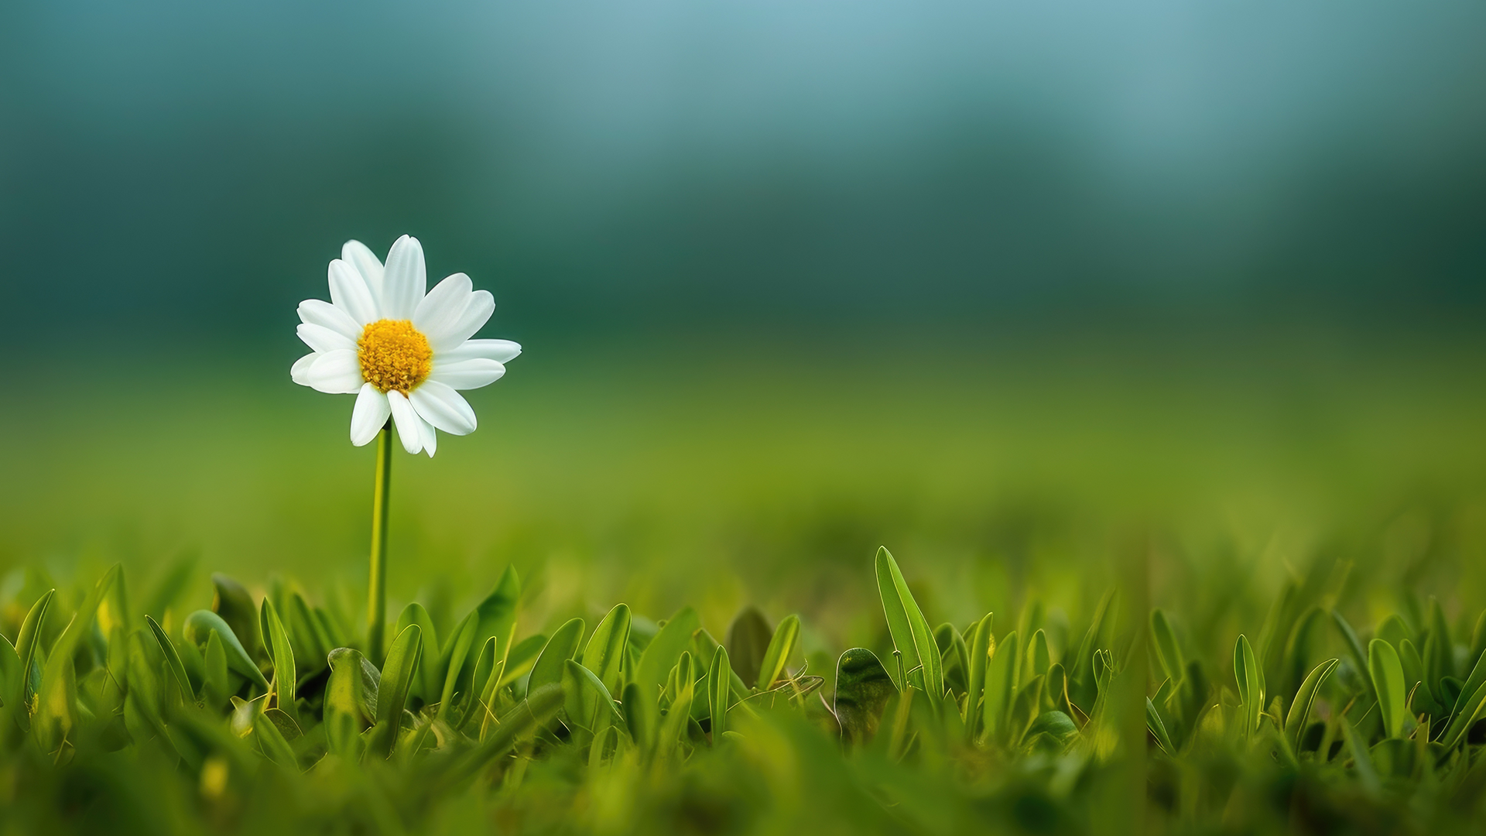


תודה רבה!
Notes:
סגרו את השיעור

